Slide 1


РЕГИОНАЛЬНАЯ ПРОГРАММА
«УКРЕПЛЕНИЕ ОБЩЕСТВЕННОГО ЗДОРОВЬЯ»
В ПЕРМСКОМ КРАЕ
Юлия Борисовна Власова,
главный врач ГБУЗ ПК
«Центр медицинской профилактики»

Slide 2
Региональный проект «Формирование системы мотивации граждан к здоровому образу жизни, включая здоровое питание и отказ от вредных привычек в Пермском крае»
(«Укрепление общественного здоровья»)
Указ Президента Российской Федерации от 07 мая 2018 года № 204 «О национальных целях и стратегических задачах развития Российской Федерации на период до 2024 года»
Создан в рамках национального проекта «Демография»
Является региональной составляющей федерального проекта «Укрепление общественного здоровья»
Проект утвержден и согласован
Подписано соглашение о реализации
Сроки реализации проекта: 01.01.2019 – 31.12.2024

Slide 3
Федеральный проект «Укрепление общественного здоровья»
Ожидаемые результаты
Снижение распространенности табакокурения на 3%
Снижение потребления алкоголя на 9 %
Снижение смертности трудоспособного населения на 10 % у женщин, на 28 % у мужчин
Увеличение обращаемости в медицинские организации по вопросам ЗОЖ – на79%
Средняя продолжительность жизни к 2024 г– 78 лет
Построение системы общественного здоровья
Совершенствование законодательства
Региональные, муниципальные, корпоративные программы
Новая модель центров общественного здоровья
Главная задача федерального проекта - формирование системы мотивации граждан к ЗОЖ, включая здоровое питание и отказ от вредных привычек

Slide 4

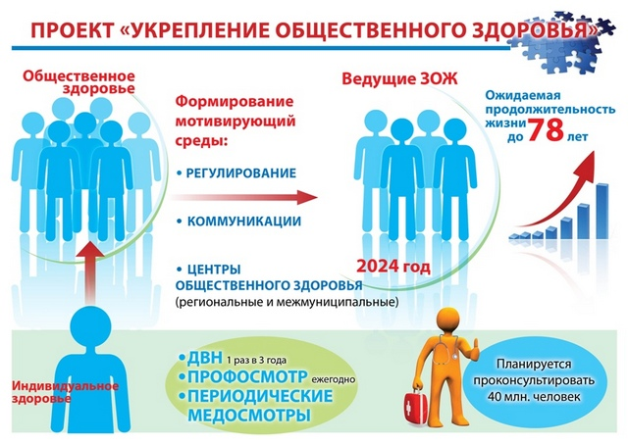

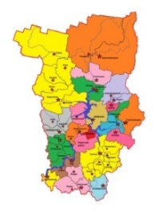

Этапы формирования программы «Укрепление общественного здоровья»
Федеральный проект «Укрепление общественного здоровья»
Региональный проект «Укрепление общественного здоровья»
Муниципальные программы :
Создание отделов (рабочих групп, назначение ответственных специалистов) в муниципалитетах
Привлечение волонтеров
Региональная программа «Укрепление общественного здоровья в ПК»
Корпоративные программы
Создание рабочих групп (назначение ответственных лиц) на предприятиях

Slide 5
Целевые показатели проекта (для Пермского края)

Slide 6
Контрольные точки проекта
01.02.2020
Создание региональной программы
01.04.2020
Создание муниципальных программ для муниципалитетов повышенного риска
Определение муниципалитетов повышенного риска
МИНИСТЕРСТВО ЗДРАВООХРАНЕНИЯ ПЕРМСКОГО КРАЯ
ДРУГИЕ ЗАИНТЕРЕСОВАННЫЕ СЛУЖБЫ
И ВЕДОМСТВА

Slide 7

Теория укрепления общественного здоровья
Блоки мер, рекомендуемые ВОЗ:
Базовые уровни укрепления общественного здоровья:
Ограничительные меры (запрет курения, запрет рекламы, запрет трансжиров)
Изменение среды/инфраструктуры
Информационные/
коммуникационные меры
Экономические меры (налоги, субсидии)
Популяционный
Создание условий для здорового образа жизни, включая окружающую среду, продвижение здорового образа жизни
Система здравоохранения
Организация процесса оказания медицинской помощи, включая финансирование и оценку процесса и качества оказания медицинской помощи

Slide 8


Структура региональной программы
Основное содержание программы
Приложение 1. План мероприятий
Приложение 2. Целевые индикаторы
Приложение 3. План межведомственных информационно-коммуникационных мероприятий
Муниципальные программы
Корпоративные программы

Slide 9
Краткое содержание региональной программы
Цель
недостаточная мотивация к заботе о своем здоровье;
отсутствие определенных знаний в области укрепления здоровья
при наличии желания заботиться о своем здоровье;
отсутствие условий для укрепления здоровья при наличии желания заботиться о своем здоровье и наличии базовых знаний;
низкая информированность о возможностях использования действующей системы здравоохранения в качестве инструмента для поддержания приемлемого уровня здоровья
Проблемы:
Задачи
Увеличение продолжительности жизни граждан Пермского края
Снижение смертности граждан трудоспособного возраста в Пермском крае
Увеличение доли граждан Пермского края, ведущих здоровый образ жизни
План мероприятий:
Создание нормативной базы
Информационно-коммуникационная кампания
Обучающие мероприятия
Формирование доступной и эффективной профилактической помощи населению
Определение перечня мероприятий, требующих доп. финансирования
Мониторинг и контроль
Формирование среды для ведения ЗОЖ
Формирование устойчивых поведенческих стереотипов по ведению ЗОЖ
Снижение нагрузки на систему здравоохранения
Участники программы:
Минздрав
Мед. организации
Минобр
Минсоц
Минкульт
Минспорт
Минпром
Минтер
Роспотребнадзор
ПГМУ
ПГФА
СО НКО
Волонтерские движения
Институт экопатологии

Slide 10
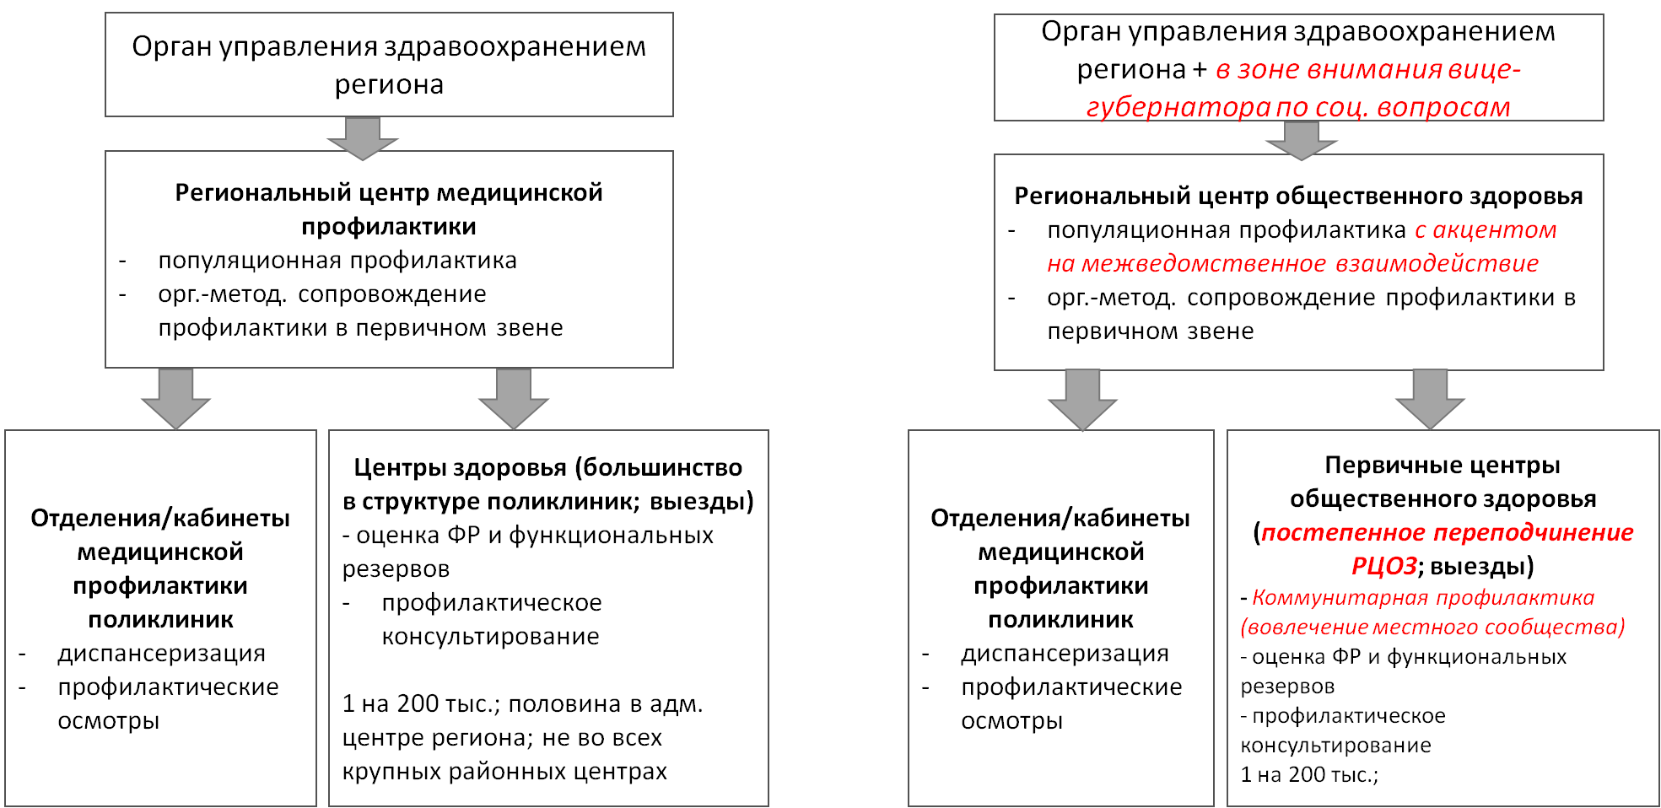
Реорганизация структуры центров общественного здоровья
Как есть
Как будет

Slide 11

СПАСИБО ЗА ВНИМАНИЕ !

